Slide 1
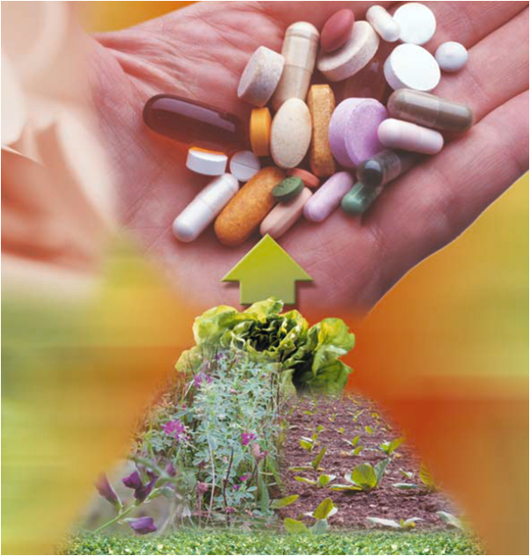
Plantas biofactoras de proteínas recombinantes humanas
Olaya de Dios Huerta

Slide 2
Contenidos
¿Qué son las plantas biofactoras?
Sistemas de expresión de proteínas rurecombinantes
Proteínas de interés biosanitario
Conclusión

Slide 3
¿Qué son las plantas biofactoras?
“Hablamos de plantas como biofactoría cuando nos referimos al cultivo de plantas superiores que han sido transformadas de modo que pasen a expresar productos que no expresaban anteriormente (o que expresaban en pequeñas cantidades) y que poseen un elevado valor añadido”

Slide 4
La modificación genética de la planta da lugar a la expresión de una nueva proteína que la planta no poseía. Esta proteína puede ser:
El enzima que modifique una ruta metabólica de la A A planta para incrementar la síntesis de moléculas A A A deseables → ingeniería metabólica
O el producto de interés que se desea obtener → cc agricultura molecular (molecular farming)

Slide 5
Ventajas e inconvenientes de la agricultura molecular
Ventajas | Inconvenientes
Uso de los recursos e infraestructura → reducción del capital de inversión inicial. | Riesgo de escapes de flujo de polen que pueden llegar a otros cultivos → introducir los transgenes que contiene.
↓ Costes de producción (energía del sol, nutrientes co₂ y minerales del suelo o fertilización) | Riesgo de ingestión por los animales que existen en el campo de cultivo y de pasar a la cadena alimentaria.
Volumen producción muy flexible, ↑ o ↓ superficie sembrada. | Contaminación cruzada por mezclas de semillas.
Permiten almacenamiento de proteína recombinante en semillas y tubérculos. | Riesgo de contaminación por herbicidas o insecticidas.
La pared celular protege a la proteína contra la degradación en el tracto gastrointestinal → administración vía oral sin purificación, ↓ los costes. | Modificaciones postraduccionales no son exactas a las que llevan los mamíferos → glucosilación.
Establecido el cultivo, no se requiere de personal especializado. | Dificultas en la dosificación en el caso de vacunas comestibles.

Slide 6
Sistemas de expresión de proteínas recombinantes
Hay dos tipos de modificaciones genéticas:
Estables → obtienen plantas modificadas genéticamente sssssssssss → el material genético inducido aparece en aaaaaaa todas las células de la planta y se transmite a aaaaaaa la descendencia.
  Transformación del material nuclear → introducción del a a transgén de interés → exprese dando lugar a la proteína a foránea.
  Transformación de plastos → ventajas en el nivel de a a seguridad ambiental o de expresión.
Transitorias → expresión de proteínas recombinantes sin aaalterar el material genético de la planta → no se transmiten aaa la descendencia.

Slide 7
1. T. mediada por Agrobacterium
Mecanismo infección → inserción en la planta T-DNA, en el plásmido Ti → molécula de ADN circular que contiene un grupo de genes: VIR, genes implicados en la formación de nódulos y los genes implicados en la síntesis de opinas.
Manipulación genética del plásmido Ti → la planta exprese los genes deseados (con marcadores).
Viable en dicotiledóneas y algunas coníferas.
Monocotiledoneas → resistentes a la infección por Agrobacterium (- maíz, trigo y arroz).

Slide 8
2. Transformación biolística
Bombardeo del tejido con partículas micrométricas de oro o tungsteno, recubiertas de ADN.
Los genes introducidos deben de ir acompañados por un marcador.
Cereales, como el arroz, trigo y maíz, y leguminosas como la soja.

Slide 9
3. T. por microinyección y de protoplastos
1. T. microinyección
Inyección directa del material genético → microcapilares o microjeringas.
Poco efectiva → necesario inyectar las células una a una y al menos 10.000.
Principal ventaja → introducir el material en CLOROPLASTOS.
2. T. protoplastos
Protoplastos → células de tejido vegetal sin pared celular → procesos químicos o enzimáticos.
Los protoplastos en suspensión → incorporar de manera natural fragmentos de ADN que se encuentren en el medio (microporos o PEG).
Principal desventaja → generar plantas a partir de protoplastos (maíz).

Slide 10
T. genética transitoria de las plantas
Ventajas | Inconvenientes
Expresión rápida y flexible | Es necesario inocular a cada generación de plantas
Puede inducirse en plantas adultas previniendo efectos - de la proteína recombinante.
Se producen pequeñas cantidades de proteínas en pocas semanas.
No es una modificación genética permanente.

Slide 11
1. Agroinfiltración
Infiltración de Agrobacterium tumefaciens recombinante al a a vacio → cámaras
El transgén se introduce en el núcleo celular, pero no se a a a a integra
No es necesario incluir marcadores para seleccionar las células a transformadas.
Mediante este método se producen ↑ niveles de proteína a aarecombinante, pero durante períodos de tiempo muy cortos.

Slide 12
2. Vectores virales
Inoculación de la planta con virus recombinantes → maquinaria a a de síntesis proteica expresan la secuencia que se ha introducido a → proteína recombinante.
Virus vegetales para la construcción de vectores con cadena a a a a sencilla de ARN → virus del mosaico del tabaco, de alfalfa, el aavirus X de la patata, etc.
↑ elevado nivel de multiplicación y ↑rango de hospedadores → aausar un mismo vector con distintas especies.

Slide 13
Proteínas de interés biosanitario
Anticuerpos:
    Complejos glicoproteicos que reconocen y se unen específicamente a un antígeno → ↑ ESPECIFIDAD.
    Aplicaciones→diagnóstico, prevención y tratamiento de enfermedades.
Proteínas sanguíneas y péptidos de uso clínico
    Prot. Sanguíneas: se encuentran en el plasma sanguíneo con función de transporte de diversas moléculas (lípidos, hormonas, vitaminas y minerales).
    Estas proteínas son empleadas para el diagnóstico de diversas enfermedades.
Vacunas
    Preparación de organismo patógeno, atenuado o muerto, que <<<administrado → respuesta inmune duradera y protectora.
    Aplicaciones más prometedoras → expresión antigénica en AA A A plantas o tejidos comestibles que puedan consumirse crudos → A vacunas comestibles (bajos costes).

Slide 14
1. Anticuerpos
IgG1 contra el antígeno carcinógeno | Terapia contra el cáncer de colon y pecho
 | Hojas de trigo, en hojas y semillas de arroz, en semillas de guisante y en hojas de tabaco agroinfiltrado con Agrobacterium.
Anticuerpo monoclonal contra CD30 humano | Tratamiento del linfoma de Hodgkin (cáncer que se origina en el tejido linfático)
 | Hojas de tabaco infectado con el Virus del Mosaico del Tabaco (VMT).
Anticuerpo monoclonal contra so57 | Empleado como tratamiento contra el virus de la rabia
 | Hojas de tabaco infectada con el VMT.

Slide 15
2. Prot. Sanguíneas y Pép. Biosanitarios
Albumina sérica humana | Producida en el hígado. | Hojas de tabaco
 | La alteración de sus niveles puede estar asociada a enfermedad hepática, renal o sistémica.
Hemoglobina α y β humanas | Transporta el oxígeno desde los órganos respiratorios hasta los tejidos.
 | Empleada como sustituto sanguíneo
Proteína C humana | Producida en el hígado
 | Se emplea como anticoagulante.
Fact.crecimiento ep. humano | Hormona → en la reparación de heridas y el control de la proliferación celular.
Eritropoyetina humana | Hormona glicoproteica → tratamiento anemia, en complemento a la diálisis y después de ciclos de quimioterapia agresivos
Interferón α y β, | Proteína → sist. Inmune → tratamiento contra la hepatitis C y B.
 | Plantas de arroz o colza

Slide 16
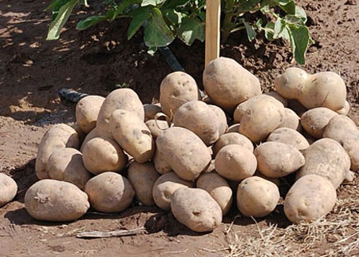
3.1. Vacunas comestibles en patatas
Vacuna contra hepatitis B
  Enfermedad vírica que mata cada año a un millón de personas en todo el mundo, a pesar de la existencia de una vacuna inyectable efectiva.
  El Roswell Park Cáncer Institute de Buffalo (EEUU) ha ensayado con éxito en humanos patatas transgénicas transformadas con una proteína de la cubierta del virus de la hepatitis B.
  Respuesta inmune al virus de la hepatitis B en un 60% de los casos.
  Siguientes pasos serán congelar y desecar las patatas transgénicas para encapsular la vacuna recombinante en comprimidos de gelatina.

Slide 17
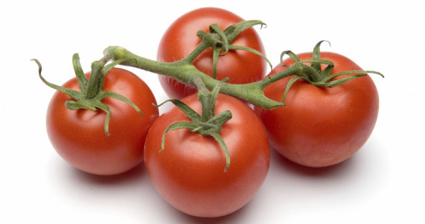
3.2. Vacunas comestibles en tomates
Vacunas comestibles contra el VIH → fase experimental en ratones.
Vacuna comestible contra SARS (Revista Nacional de las ciencias de Argentina) → plantas anti-SARS expresan el fragmento de una de las proteínas S1 del virus que causa el SARS. (Fase experimental en ratones satisfactoria)
Vacuna comestible contra la cólera y hepatitis B (semillas de tomate) (Universidad Católica de Santiago de Chile) → primera ronda de pruebas con ratas (2011) → pruebas en humanos (2013) y disponible en el mercado poco después.
Vacuna contra el virus Norwalk (Universidad de Tokio) (enfermedad gastrointestinal) → pildoras que contienen el polvo seco de los tomates transgénicos.

Slide 18
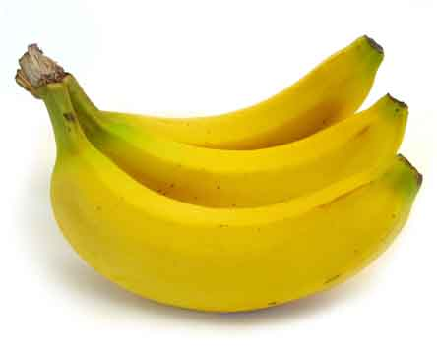
3.3. Vacunas comestibles en bananas
Vacuna contra la hepatitis B → fruto de fácil ingesta (administrarlas en forma de pasta)
Vacuna contra la bacteria Escherichia coli (O157:H7) (Universidad de Ciencias de la Salud en Bethesda, Maryland)
    En plantas de tabaco → resultó efectiva en ratones.
    Investigación en cultivos comestibles como bananas o maíz.

Slide 19
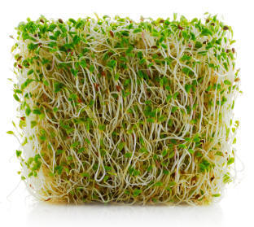
3.4. Vacunas comestibles en alfalfa
La fiebre aftosa causa daños económicos en la ganadería.
Vacuna contra la fiebre aftosa (Instituto de Virología del INTA Castelar de Argentina)
    Primeros estudios se introdujo proteína VPI en plantas de tabaco → ratones
    Estudios actuales se está introduciendo la proteína VPI en alfalfa → cerdos (digestión proteica simple)

Slide 20
4. Conclusión
Últimos 10 años boom en esta rama de la biotecnología:
  → industria farmacéutica mueve miles de millones al año
  → rentabilidad del uso de las plantas como biofactoras de aa proteínas recombinantes.
Los estudios actuales se centran especialmente en las a a a a a vacunas comestibles:
  → menor coste de producción que las convencionales aa aa (gasto en jeringuillas, almacenamiento y producción)
  → más fácil la administración en países en vías de aa a a a desarrollo.

Slide 21

GRACIAS

